Slide 1
Государственное бюджетное учреждение дополнительного профессионального образования «Челябинский институт переподготовки и повышения квалификации работников образования» Кафедра начального образования
Алищева Сауле Муратовна
Формирование у младших школьников универсального действия контроля
Научный руководитель:
Девятова Ирина Евгеньевна,
доцент кафедры НО
кандидат педагогических наук, доцент

Slide 2
Цель исследования: изучить особенности формирования у младших школьников универсального действия контроля.
Объект исследования: формирование регулятивных универсальных учебных действий у младших школьников.
Предмет исследования: особенности формирования у младших школьников универсального действия контроля.
Гипотеза исследования: универсальное действие контроля формируется в учебной деятельности младших школьников.

Slide 3
Задачи исследования
Дать характеристику структуры и содержания регулятивных универсальных учебных действий младших школьников.
Раскрыть сущность действия контроля и его место в структуре учебной деятельности младшего школьника.
Описать критерии и уровни сформированности действия контроля у младших школьников.
Раскрыть методические аспекты формирования у младших школьников универсального действия контроля на уроках в начальной школе.

Slide 4
ГЛАВА 1. Теоретические основы формирования у младших школьников универсального действия контроля 1.1. Характеристика структуры и содержания регулятивных универсальных учебных действий младших школьников
Познавательные Регулятивные Коммуникативные
Целеполагание
Планирование
Прогнозирование
Контроль
Коррекция
Оценка
Универсальные Учебные Действия

Slide 5
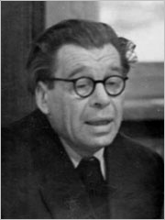
Д.Б. Эльконин: структура учебной деятельности
Мотивация
Учебная задача
Учебные операции
Контроль
Оценка
Действие контроля предполагает наличие умения предвидеть результаты своих действий, сопоставляя выполняемые действия с определённым образцом, предотвращать появление ошибок.
Даниил Борисович
Эльконин (1904-1984)

Slide 6
ГЛАВА 1. Теоретические основы формирования у младших школьников универсального действия контроля 1.3. Критерии и уровни сформированности действия контроля у младших школьников (по Г.В. Репкиной и Е.В. Заике)
Уровни | Показатели сформированности контроля
1. Отсутствие контроля 2.Контроль на уровне непроизвольного внимания 3. Потенциальный контроль на уровне произвольного внимания 4. Актуальный контроль на уровне произвольного внимания 5. Потенциальный рефлексивный контроль 6. .Актуальный рефлексивный контроль | Ученик не контролирует учебные действия, не замечает допущенных ошибок Контроль носит случайный непроизвольный характер, заметив ошибку, ученик не может обосновать своих действий Ученик затрудняется одновременно выполнять учебные действия и контролировать их, исправляет и объясняет ошибки При выполнении действия ученик ориентируется на правило контроля и успешно использует его в процессе решения задач, почти не допуская ошибок Решая новую задачу, ученик применяет старый неадекватный способ, с помощью учителя обнаруживает это и пытается внести коррективы Самостоятельно обнаруживает ошибки, вызванные несоответствием усвоенного способа действия и условий задачи, и вносит коррективы

Slide 7
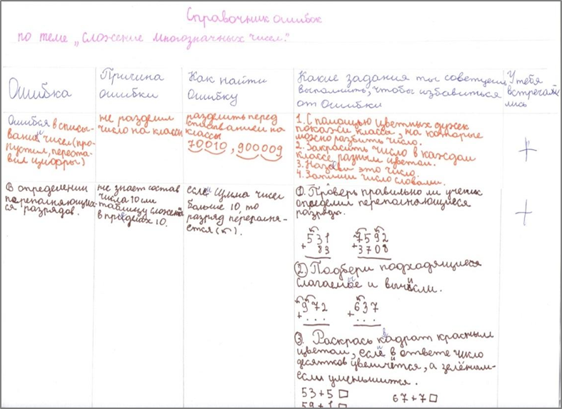
ГЛАВА 2. Практическая реализация особенностей формирования у младших школьников универсального действия контроля

Slide 8
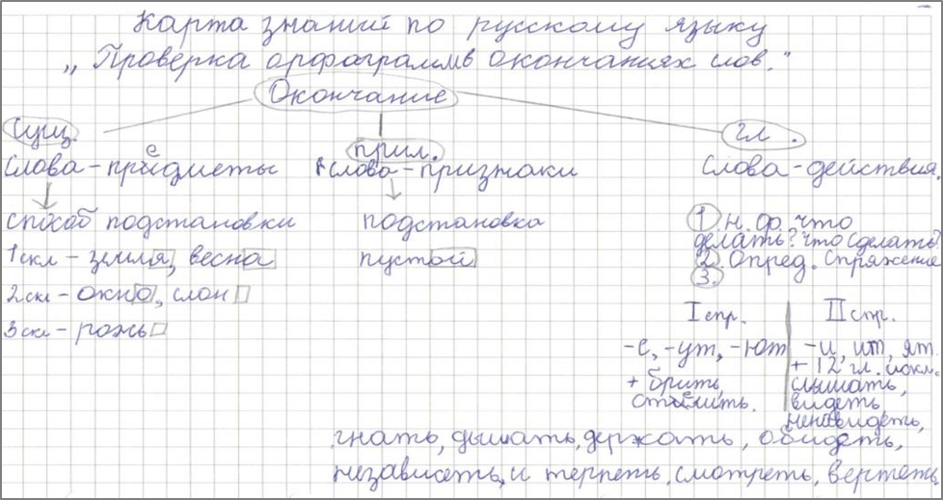
ГЛАВА 2. Практическая реализация особенностей формирования у младших школьников универсального действия контроля

Slide 9
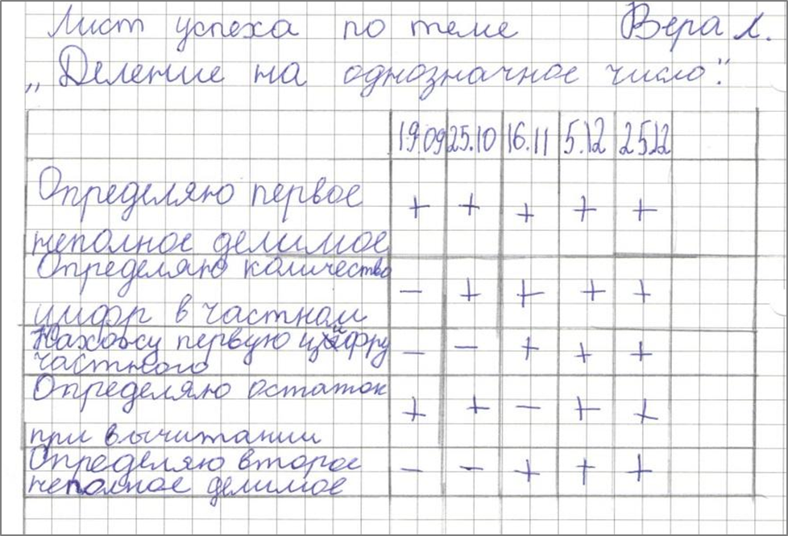
ГЛАВА 2. Практическая реализация особенностей формирования у младших школьников универсального действия контроля

Slide 10
Государственное бюджетное учреждение дополнительного профессионального образования «Челябинский институт переподготовки и повышения квалификации работников образования» Кафедра начального образования
Алищева Сауле Муратовна
Формирование у младших школьников универсального действия контроля
Научный руководитель:
Девятова Ирина Евгеньевна,
доцент кафедры НО
кандидат педагогических наук, доцент

